Slide 1
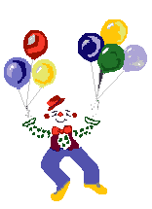
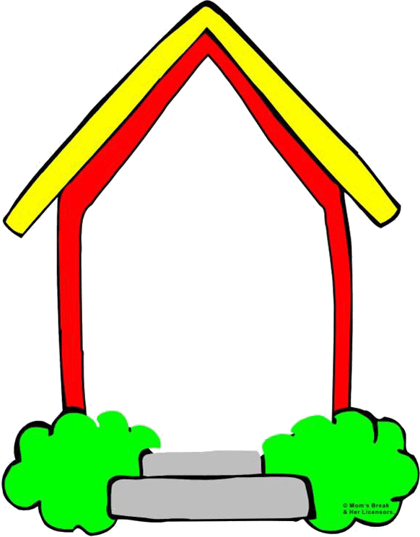



GIÁO ÁN
Phát triển thẩm mỹ
Chủ đề: Gia đình
Đề tài: Dạy hát “cả nhà thương nhau”
Nghe hát: Ba ngọn nến lung linh
Trò chơi: Bé đoán tài

Slide 2

Hoạt động 1: Ổn định

Slide 3


Slide 4


Hoạt động 2: Dạy hát “cả nhà thương nhau”

Slide 5


Slide 6

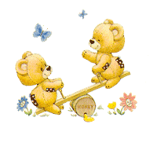

Cô vừa hát cho c/c nghe
bài hát có tên gì?

Slide 7

Bài hát do nhạc sĩ nào sáng tác?

Slide 8

Bài hát có nhắc đến những ai?

Slide 9


Gia đình của bạn nhỏ như thế
nào với nhau?

Slide 10
Nào ta cùng hát bài
“cả nhà thương nhau”!

Slide 11


Hoạt động 3: Nghe hát
“ba ngọn nến lung linh”

Slide 12


Slide 13
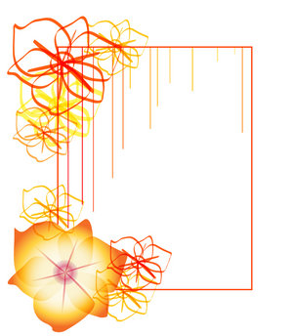
HOẠT ĐỘNG 4: TRÒ CHƠI ÂM NHẠC
Bé đoán giỏi

Slide 14

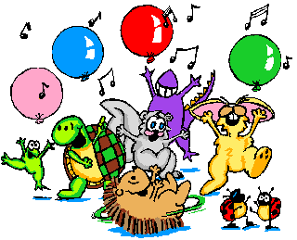
Tiết học kết thúc,
cảm ơn các cô đến tham dự!

